Slide 1
2D och 3D
design
Av: HAC
The European Commission’s support for the production of this publication does not constitute an endorsement of the contents, which reflect the views only of the authors, and the Commission cannot be held responsible for any use which may be made of the information contained therein.

Slide 2
Innehåll
01
Inledning
Vad är Fablab/
02
Programvara för att rita
2D och 3D
03
Inkscape
Lär känna de viktigaste verktygen
04
3D-ritning – Ändra 3D och design
03
Tinkercad och Meshmixer
05
Questar och självbedömning

Slide 3
Vad är FabLab?
.
FabLab är en plats att leka, skapa, vara mentor och uppfinna: en plats för lärande och innovation
Om du har ett FabLab i
närheten en kan du
använda dessa
instruktioner för att vägleda dig i dina första steg. Du
kan också använda dessa
instruktioner hemma med
din egen dator för dina
egna projekt.
"Ge vanliga människor de rätta verktygen, så kommer de att designa och bygga de mest extraordinära sakerna." – Prof Neil Gershenfeld, MIT

Slide 4
FabLab
FabLab
1
Fab Lab kommer från de engelska orden Fabrication Laboratory, ett slags tillverkningslaboratorium. Fab Lab har sina rötter i Center for Bits and Atoms vid MIT University i Massachusetts, USA. Det institutet leds av professor Neil Gershenfeld som, förutom att bedriva omfattande forskning inom detta område, undervisar i en kurs vid MIT som heter How to Make (Almost) Anything.
Fab Lab (Fabrication Laboratory) är en verkstad med utrustning och verktyg för att göra nästan vad som helst. Fab Lab-workshopen ger unga och gamla, privatpersoner och företag, möjlighet att träna sin kreativitet och implementera sina idéer genom att designa, forma och producera saker med hjälp av digital teknik.

Slide 5
FabLab
1
Vi vill vara doers i den digitala framtiden. Vi vill skapa nya jobb, nya möjligheter och aktivera de möjligheter som ny teknik erbjuder..
Radikala förändringar i samhället och ekonomin kräver förändringar i utbildningen. Utbildning och kompetens inom handel, naturvetenskap och teknik är en viktig grund för innovation.
Fab lab är en öppen plattform för allmänheten, företag, entreprenörer och studenter.
Fab Lab är en verkstad med apparater och verktyg för att göra nästan vad som helst.
FabLab inkluderar; datoriserade laserskärare, vinylskärare, fräsmaskiner, 3D-skannrar och 3D-skrivare

Slide 6
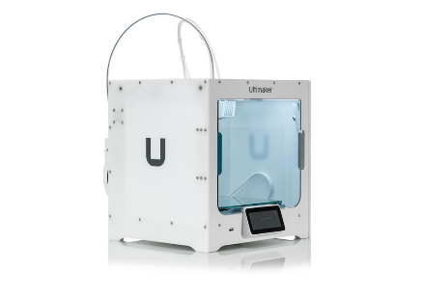
FabLab
1
Vilken utrustning finns i Fab Lab-verkstäder?
Alla Fab Lab-verkstäder är utrustade med olika typer av utrustning för att generera alla möjliga idéer.
Alla verkstäder har laserskärare, stora fräsmaskiner, finfräsmaskiner, 3D-skrivare, elektronikverkstäder, 3D-skanningsmöjligheter, fjärrkonferensutrustning och 2D- och 3D-designutrustning tillsammans med programmeringsutrustning.

Slide 7
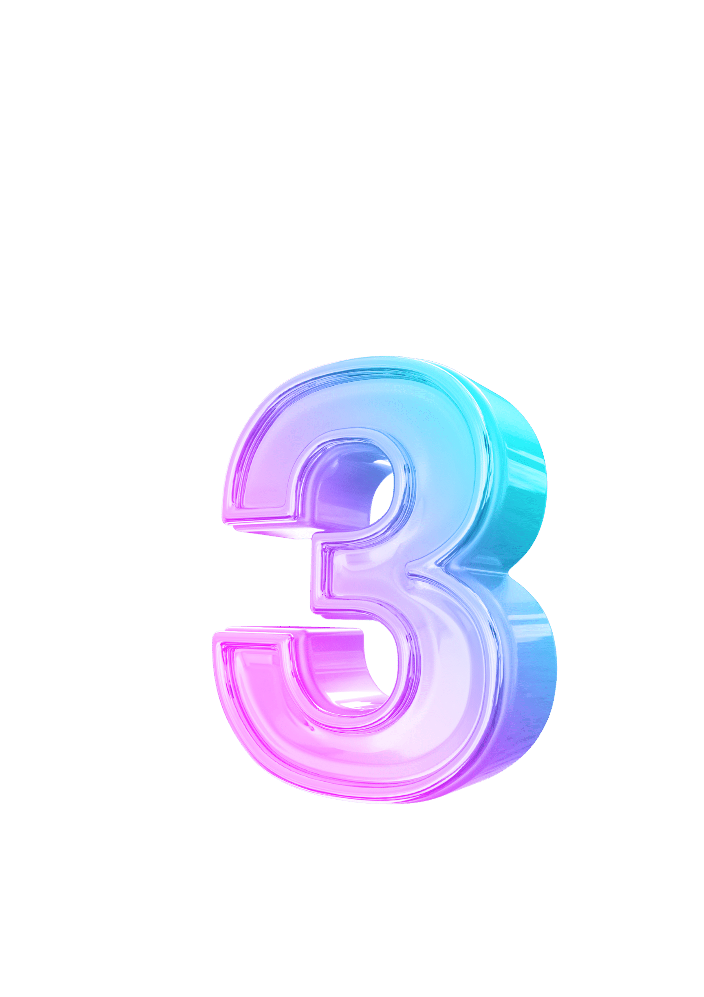
2D och 3D ritningar
2
2
Vad är skillnaden?
3D (tredimensionella) ritningar
beskriver föremål i termer av höjd, bredd och djup.
2D (tvådimensionella) ritningar
beskriver föremål i termer av längd och höjd på en plan yta utan djup.

Slide 8
Programvara för att rita
2
Många alternativ för programvara att rita finns att välja bland:
3D ritning
2D ritning
Inkscape
Tinkercad
Enkel skrivbordsapp för att skapa klippfiler
En gratis webbapp för 3D-design, elektronik och kodning
Gimp
Meshmixer
GIMP är en bildredigerare. Det är gratis programvara
ett gratis och öppet källkodsverktyg för 3D-datorgrafik

Slide 9
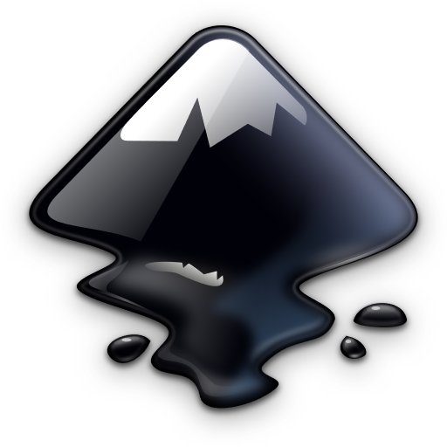
Vad är Inkscape?
3
Inkscape är en programvara för vektorgrafik av professionell kvalitet
Inkscape är gratis och öppen källkod och finns på:
https://inkscape.org
Används ofta för både konstnärliga och tekniska illustrationer som tecknade serier, clipart, logotyper och typografier
Den använder vektorgrafik för att möjliggöra skarpa utskrifter och renderingar med obegränsad upplösning
Inkscape använder det standardiserade SVG-filformatet som huvudformatormat
De förlorar ingen kvalitet om de zoomas in eller storleksändras.
Du kan importera och exportera olika filformat, inklusive SVG, AI, EPS, PDF, PS och PNG.

Slide 10
Lär känna Inkscape
Kortkommandon för Inkscape
Det finns många genvägar, kommandon du kan lära dig allt eftersom.
Denna programvara har många möjligheter.
Ta ett steg I gången.
Låt oss först få en översikt över programvaran och dess grunder
Ofta finns det mer än ett sätt att uppnå samma resultat.
Prova dem medan vi går framåt och kolla sedan in våra questar.
Snart kommer du att utveckla dina egna vanor och preferenser för att rita med Inkscape.

Slide 11
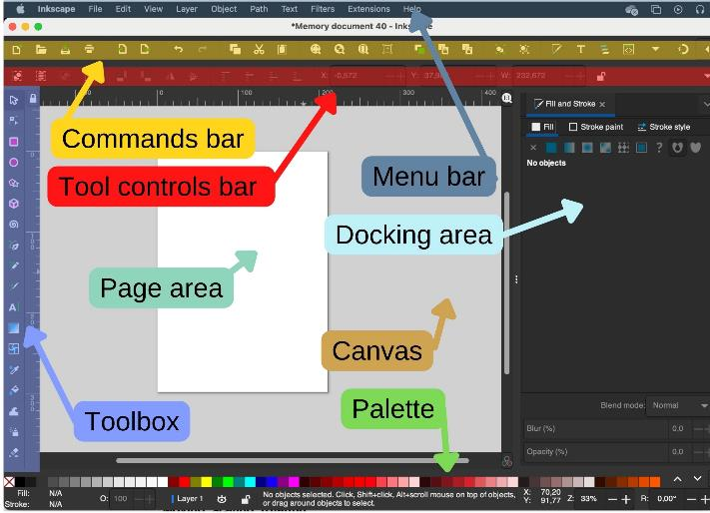
Menyrad: längst upp,
allmänna menyalternativ
Kommandofält: snabb
åtkomst till vanliga kommandon.
Verktygslåda: till vänster, huvudsakliga ritverktyg.
Endast ett verktyg kan
användas i gången.
Verktygskontrollfältet
precis nedanför för att
justera valda verktyget
Canvas: det stora tomma området där bilden
redigeras.
Sidoområde: En svart/vit
kontur representerar det
Dockningsområde:
dialogrutor för specifik
funktionalitet

Slide 12
Sätt att rita med Inkscape
IInkscape erbjuder flera sätt att skapa vektorbilder, som naturligtvis kan kombineras:
med hjälp av verktygen för geometrisk form
med hjälp av banverktygen, ungefär som en penna på papper
med en av de många tillgängliga funktionerna som låter dig skapa delar av en ritning automatiskt
utgående från ett foto, en skannad/kopierad bild eller någon rastergrafik med hjälp av en spårningsmotor

Slide 13
Formverktygen
används för att skapa geometriska former :
Kvadrater och rektanglar
Börja med att välja verktyget i verktygsfältet genom att klicka på det. Tryck sedan på musknappen och håll ned medan du drar musen på sidområdet. Släpp sedan musknappen för att visa formen.
När musknappen släpps och formen visas, kommer olika handtag att bli synliga. Många av Inkscapes verktyg använder handtag för ett eller annat syfte.
Cirklar, ellipser och bågar
Stjärnor och polygoner
3D-Boxar
Spiraler

Slide 14
Fri ritning
Penna och kalligrafiverktyg
Bezier kurvor och raka linjer
Med lite övning kommer du att bli bättre och bättre på att uppnå exakt det resultat du önskar.
Frihandslinjer
Frihandsritverktygen gör det möjligt att rita direkt på Inkscape-duken.
Beroende på vad och hur du vill rita kan du välja det bästa verktyget för uppgiften.
Dessa verktyg är inte baserade på geometriska former. Du kan rita exakt den form du behöver. Och naturligtvis kan du alltid modifiera elementen i din ritning med sökvägsverktygen.
.
Kalligrafi eller penseldrag

Slide 15
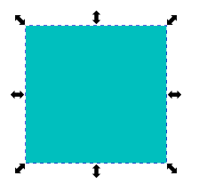
Väljarverktyget
Transformationer (som att flytta, skala, rotera) är lätta tack vare tvåvägspilarna.
Välj och omforma object
Markera alla objekt eller alla noder
Klicka en gång för att skala och skeva
Dubbelklicka för att rotera
Så här väljer du mer än ett
objekt:
tryck på musknappen och dra ut en markeringsruta med alla objekt.
För att skala (ändra storleken på) ett objekt:
klicka på den för att välja den; tryck sedan på
musknappen en tvåvägspil på en sida eller ett hörn och håll ned medan du drar den till önskad storlek
Om du vill behålla proportionerna håller du Ctrl eller använd låset i verktygskontrollfältet
.

Slide 16
Redigera sökvägar med nodverktyget
Positionen för en nod visas som en kvadrat, cirkel eller ett diamanthandtag på banan.
Nodverktyget används när du behöver redigera en sökväg.
En banas form kan ändras
genom att flytta noderna som
den består av:
Aktivera först nodverktyget.
Klicka sedan på sökvägen
för att välja den.
Sedan kan du klicka och dra den nod du vill lägga till en
ny plats.
Vägarna är gjorda av sammankopplade noder, som pärlor på ett band.
.

Slide 17
Viktiga nodverktyg
Ta bort segment mellan två
icke-slutpunktsnoder
Om du vill infoga nya noder dubbelklickar du bara på det segment de ska vara.
För att ta bort oönskade noder klickar du bara på dem och sedan antingen högerklicka och väljer "Radera" i menyn eller använd helt enkelt "Delete"-tangenten på ditt tangentbord.
Förena valda slutnoder med ett nytt segment
Bryt väg vid valda noder
Anslut valda noder
.

Slide 18
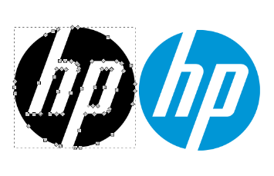
Ändra en bild till en vektor
Använda “Trace Bitmap”
Om du vill använda en bild/ritning/clipart från internet är "Trace Bitmap" rätt verktyg.
Den valda bilden måste vara aktiv (du kommer att se en ram runt bilden).
Välj "Path" och sedan "Trace Bitmap" i
rullgardinsmenyn.
Ett nytt fönster öppnas och där du kan välja metod för skanning. Standardvalet är
"Brightness cutoff" med tröskelvärdet 0,450. Om du höjer siffran blir bilden mörkare, om du sänker den tar den mindre färg.
När du är nöjd med bilden trycker du bara
på "OK" för att få vektorbilden.
Dra nu bara den nya bilden från den
ursprungliga och börja redigera.
Vektor med noder kontra originalbild
.

Slide 19
Lägga till text till din bild
Ge din design en personlig touch
Ett steg för att ge ditt arbete en individuell touch är att lägga till lite text.
Denna ikon gör det möjligt att skriva. Bara klicka var som helst på
din arbetsyta och börja skriva.
Tänk på att inte alla typsnitt är bra för
laser/vinylskärning, speciellt de med
mycket fina linjer kan vara svåra att
hantera.
När du använder en laserskärare kom ihåg att ansluta alla delar som annars bara skulle falla ur din design (se bilden)
Text för vinylsticker vs. text för lasercutter när du klipper och tar bort bokstäverna
(lämna hål där bokstäverna är, t.ex. när du
använder som skylt med bakgrunds-
belysning)
.

Slide 20
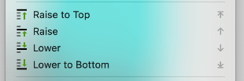
Staplingsordning
Vad ska stå i framkant och vad ska finnas i bakgrunden
I menyraden Objekt
Staplingsordning
Om du har ritat objekt som överlappar varandra kan du välja ett
objekt och sedan klicka på "Höj"
eller "Sänk" under "Objekt"-
menyn för att ändra staplings-
ordningen.

Slide 21
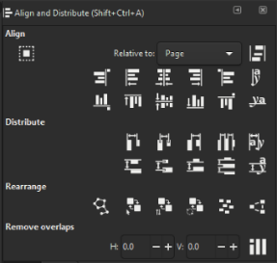
Justera och distribuera
Få bitarna på plats
I rullgardinsmenyn "Objekt" hittar du objektet "Justera och distribuera"
Det används för att ordna objekt i
ditt kalkylblad.
Detta är praktiskt när du vill lägga
en text rakt under en bild eller ordna objekt på samma nedersta rad.

Slide 22
Logiska operationer
Olika sätt att sätta samman stigar
Union
Behåller den gemensamma konturen av alla valda vägar.
Skillnad
Subtraherar en väg från en annan.
Genomskärning
Behåller endast de delar som täcks av alla valda vägar.
Uteslutning
Behåller de delar som täcks av ett udda antal banor (om du har två objekt är det här objekten inte
överlappar varandra).
Division
Stigen nedanför skärs i bitar av stigen ovanför.
Klipp vägen
Skapar lika många banor som det finns vägkorsningar mellan de två banorna.
Kombinera
Behåller alla delar och kombinerar dem till ett enda objekt.
Bryt isär
Om en väg består av ett antal oberoende delar (subpaths), kommer detta att skapa det antalet separata
objekt.

Slide 23
Färger
Färger på objekt kan läggas till och ändras när som helst
Du hittar "Fyll och stryk" under menyalternativet "Objekt".
För ett vektorobjekt kan en separat stil definieras för dess kontur (eller
streck) och dess huvudfärg (eller fyllning).
Detta kan vara en vanlig färg (t.ex. mörkröd), ett mönster (t.ex. ränder eller blommor) eller en gradient (t.ex. en mjuk övergång från grönt till blått).
När vi skapar filer för vinyl/laserskärning (för FabLab-användning) måste vi tänka på att ställa in streckfärgen till vanlig färg, röd 255, slagstilen till 0,02 mm bredd och ta bort fyllningen.

Slide 24
Tinkercad
4
3D ritning
Att göra är att lära
En gratis webbapp för 3D-design, elektronik och kodning
Stärk din fantasi
Toppen för nybörjare
För alla åldrar
Lätt och fylld av videoguider
Annonsfri och barnsäker
Du bara loggar in
Från tanke till design i ett kick
Skapa ditt eget konto
Om du kan drömma det, kan du bygga det

Slide 25
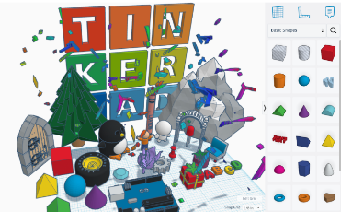
Bara logga in
Tinkercad
Tinkercad är ett 3D CAD-program från Autodesk som är lätt att använda och passar t.ex. designa små enkla delar för 3D-utskrift.
I FabLab-verkstäderna används Tinkercad mest för att designa objekt i 3D som ska skrivas ut på en 3D-skrivare. I Tinkercad kan du även importera filer på t.ex. .svg-format och konvertera till 3D och du kan också importera 3D-filer i .obj- eller .stl-format och fortsätta arbeta med dessa filer i Tinkercad.
Programmet finns på webben och kan användas med en webbläsare på https://www.tinkercad.com/.
Lärare kan få en särskild åtkomstkod som de kan lämna vidare till sina elever för att använda applikationen.

Slide 26
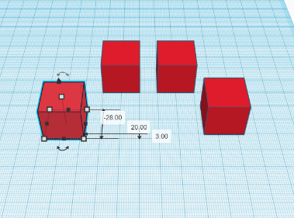
Oändliga möjligheter
Tinkercad
Grundmodeller som namnskyltar, möbler,
hus, snögubbar, vaser, nyckelringar och
koppar är lätta att snabbt skapa med
Tinkercad.
Designa genom att markera, dra och placera
grundläggande former och sedan kombinera
och manipulera dem för att skapa 3D-modeller av som du vill.
Om du gör dina mönster offentliga så kan
andra människor öppna sina egna kopior av
dina modeller och pyssla med dem. Likaså
kan du söka igenom tusentals offentliga
modeller för att hitta mönster att mixtra med
och modifiera.

Slide 27
Tinkercad
Möjligheterna är oändliga

Slide 28
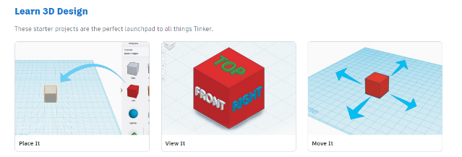
Tinkercad
Lärcentrum
Efter att du har loggat in på Tinkercad kan du gå till Resurser överst på sidan och välja Lärcentrum (tinkercad.com/learn). I lärcentret kan du börja lära dig hur enkelt och roligt Tinkercad verkligen är.
Det finns tre olika metoder med videohandledning:
Lär dig 3D-design
Lär dig kretsar
Lär dig kodblock

Slide 29
Tinkercad
Designa när du är på språng med ipad-appen
Istället för en mus behöver du bara en fingertopp.

Slide 30
Meshmixer
4
3D modeller
Stort community
Massor av handledningar och användarvänliga
En gratis skrivbordsapp för att forma/kombinera 3D-designer
Lätt att börja med
Mycket kompatilbel
Ändra befintliga modeller i enkla steg
Stöder de vanligaste mesh-formaten
Ladda ner och starta
Snabba resultat
Windows och MacOS
Från idé till utskriftsfil på några minuter

Slide 31
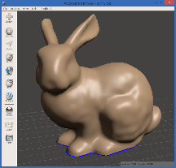
Bara ladda ner och starta
Meshmixer
Meshmixer är ett annat 3D-program från Autodesk. Det är enkelt att använda och väl lämpat för att förbereda befintliga filer för 3D-utskrift. Det fungerar med de vanligaste mesh-formaten (.stl, .obj, .ply, .amf, .3mf, .off och .mix), vilket öppnar en helt ny värld av tillgängliga 3D-modeller online. Ladda ner önskad(e) fil(er), anpassa efter dina önskemål och du är igång.
Programmet måste laddas ner till din dator. Det passar både för Windows och Mac OS. Ladda ner här: https://meshmixer.com/
Meshmixer är inte längre under utveckling, men kommer inte att gå i pension när som helst snart. De flesta funktioner är också tillgängliga i Fusion360. Fusion360 är avgiftsbaserat.

Slide 32
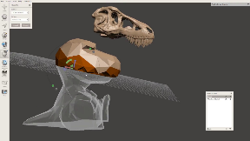
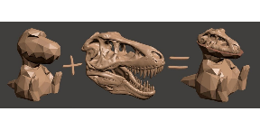
Oändliga möjligheter
Meshmixer
I motsats till Tinkercad skapar du inte
former i Meshmixer men ändrar och
kombinerar färdiga mönster.
Det finns en enorm mängd utskrivbara
mönster online, ett bra gratis urval finns på
https://www.printables.com/
Kombinera olika design, variera storlek och
struktur efter dina önskemål. Inga gränser!
Med det medföljande Inspector-verktyget kan du upptäcka felaktiga områden, definiera
problemet och reparera i ett steg för att göra
din design utskrivbar.

Slide 33
Meshmixer

Slide 34
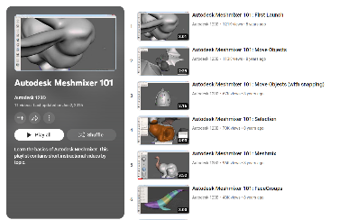
Meshmixer
Handledningar
Det finns ett stort community som använder Meshmixer och oräkneliga handledningar online, allt från början till avancerade modeller. Autodesk själv är värd för ett Meshmixerforum. Handledningar:
All3DP
Solidprofessor
101 Meshmixer (YouTube)

Slide 35
Andra program
Sketchup
Vectary
Skapa arkitektur, inredning, hantverk med mera
Lätt att använda
Blender
3D Builder
Toppen för animationer
Ingår i Windows
3D Slash
Fusion360
Tillgänglig för online-design
Kraftfullt program, gratis för studenter och personligt bruk.

Slide 36
Questar
Utifrån det du har studerat i denna del, kan du lösa övningarna i följande bilder?
Du kommer att lära känna programvaran genom att prova detta.
Ta beslut
Utvidga ditt tänkande
Ta ett steg i gången

Slide 37
Quest 1: Lätt text på stig 1
Inledning: Vad handlar det här om?
Uppgift: Vad är aktiviteten?
Nu har du sett grunderna i Inkscape. Låt oss prova det. På så sätt kommer du att lära känna programvaran ett steg i taget.
Hur man gör en skylt/dekal med ditt namn på

Slide 38
Quest 1: Lätt text på stig 2
Lärandemål: Vad kommer jag att lära mig?
Du kommer att bli mer bekant med Inkscape, lära dig hur du använder verktyget för att göra text

Slide 39
Quest 1: Lätt text på stig 3
Process: Vad ska jag göra?
Öppna Inkscape och tryck på "A" i aktivitetsfältet på vänster sida. Det är för att skapa och redigera text.
Nu kan du rita en ram var du vill på din sida. Du ska skriva in i den ramen.
Dubbelklicka och skriv ditt namn. Typsnittet spelar ingen roll just nu.
Välj nu ett teckensnitt du gillar i verktygskontrollfältet.

Slide 40
Quest 1: Lätt text på stig 4
Process: Vad ska jag göra?
5. Välj nu ett typsnitt du gillar, men ingen handskrift eller manus eftersom vinylskäraren skulle skära din klistermärke i bitar istället för att ha en hel del.
Jag valde "Trollslända". Det finns en hel del gratis typsnitt på nätet t.ex. på www.1001freefonts.com.

Slide 41
Quest 1: Lätt text på stig 5
Process: Vad ska jag göra?
6. Nästa steg är att rita en stig att lägga din text på. Sökvägen kommer att definiera den form din text får.
Du kan välja mellan att rita en bana själv eller använda en fördefinierad form som en cirkel, ellips, stjärna, rektangel eller till och med en spiral. Ikonerna finns i aktivitetsfältet till vänster. Var inte rädd för att prova olika typer.

Slide 42
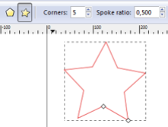
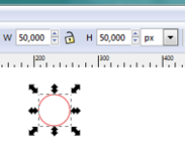
Quest 1: Lätt text på stig 6
Process: Vad ska jag göra?
Om du vill få en perfekt cirkel, se till att ha samma värde i fälten "W" (bredd) och "H" (höjd). Om det behövs, öppna hänglåset och stäng det sedan igen efter att ha ändrat värdena för att se till att hålla rätt bildförhållande.
När du ritar en stjärna eller polygon kan du bland annat välja antal hörn.
Välj minst två formulär att prova, kanske en fördefinierad och en handritad.

Slide 43
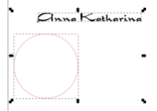
Quest 1: Lätt text på stig 7
Process: Vad ska jag göra?
7. Välj din text, kopiera och klistra in den i ditt dokument.
Välj din text och håll sedan ned SHIFT-knappen för att välja formuläret/sökvägen du vill lägga din text på.

Slide 44
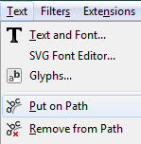
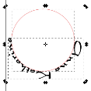
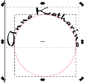
Quest 1: Lätt text på stig 8
Process: Vad ska jag göra?
8. Gå till aktivitetsfältet överst, välj "Text" och "Lägg på sökväg" i rullgardinsmenyn.
Nu kombineras din text och form. Du kan flytta texten bort från sökvägen, men den kommer
att behålla sin nya form. Om du inte är nöjd
med utseendet kan du flytta texten med
mellanslagstangenten eller i mitt fall bara
vända formuläret med handtagen tills allt är
som du vill ha det.

Slide 45
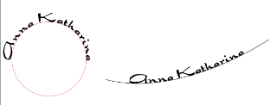
Quest 1: Lätt text på stig 9
Process: Vad ska jag göra?
9. Lägg sedan den andra texten på en annan stig. Jämför dina resultat och välj sedan vilken du vill behålla.

Slide 46
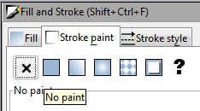
Quest 1: Lätt text på stig 10
Process: Vad ska jag göra?
10. Eftersom du inte vill att vinylskäraren ska skära linjen/banan också, måste du göra den osynlig. Om du tar bort sökvägen återgår texten till sin tidigare form.
För att göra banan osynlig, tryck på "Fyll och Stroke" och markera sedan "X" vid "Stroke paint".

Slide 47
Quest 1: Lätt text på stig 11
Slutsats: Vad tar jag med mig?
Nu är det dags att spara och stänga din fil

Slide 48
Quest 2: Ändra en bitmapp till en vektorgrafik
Inledning: Vad handlar det här om?
Uppgift: Vad är aktiviteten?
I den här questen kommer vi att fortsätta att använda Inkscape och lära oss om dess möjligheter.
I den här questen kommer du att ändra en bitmapp till en vektorgrafik, det vill säga att ändra ett enkelt online-foto till en vektorgrafik.

Slide 49
Quest 2: Ändra en bitmapp till en vektorgrafik
Process: Vad ska jag göra?
Lärandemål: Vad ska jag lära mig?
Följ dessa instruktioner och skapa en enkel vektor för dig själv.
Du kommer att lära dig hur du ändrar en bitmapp till en vektorgrafik.

Slide 50
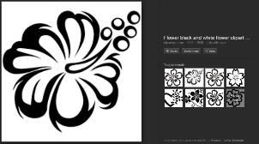
Quest 2: Ändra en bitmapp till en vektorgrafik
Process: Vad ska jag göra?
Hitta en bild på internet via en sökmotor som Google. Bäst till att börja med är att söka efter cliparts eller
logotyper i bara två färger t.ex. svartvitt.
Till exempel sökte jag efter "flower clipart black white”
När du väljer en bild, se till att den är i tillräcklig storlek. Ju större desto fler detaljer får du när du spårar bitmappen i Inkscape.

Slide 51
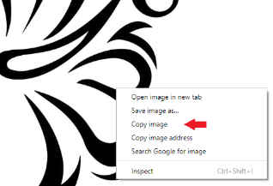
Quest 2: Ändra en bitmapp till en vektorgrafik
Process: Vad ska jag göra?
Öppna bilden med knappen "Visa bild". Du får det i bättre upplösning där.
Kopiera bilden. Observera: om bilden är en .png-fil, vänligen skydda filen på din dator istället för att kopiera den. Om du bara kopierar den får du en svart rektangel istället för bilden när du klistrar in den i Inkscape.

Slide 52
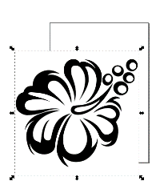
Quest 2: Ändra en bitmapp till en vektorgrafik
Process: Vad ska jag göra?
Öppna Inkscape och klistra in bilden. Det spelar ingen roll om bilden får plats på sidan som visas i Inkscape eller inte. Du behöver inte ändra sidlayouten.

Slide 53
Quest 2: Ändra en bitmapp till en vektorgrafik
Process: Vad ska jag göra?
Se till att din bild har den ram som visas ovan. Det betyder att bilden är "aktiv" och vi kan arbeta med den.Om du vill ändra storlek genom att dra i handtagen, se till att stänga låset som visas på bilden nedan.
När detta är låst ändras både höjd och bredd samtidigt, vilket håller bilden i rätt bildförhållande.

Slide 54
Quest 2: Ändra en bitmapp till en vektorgrafik
Process: Vad ska jag göra?
Om du vill zooma in eller ut, använd zoomen i det nedre högra hörnet.

Slide 55
Quest 2: Ändra en bitmapp till en vektorgrafik
Process: Vad ska jag göra?
Därefter (efter att ha sett till att din bild är aktiv) öppnar du rullgardinsmenyn "Path" och klickar på "Trace Bitmap".

Slide 56
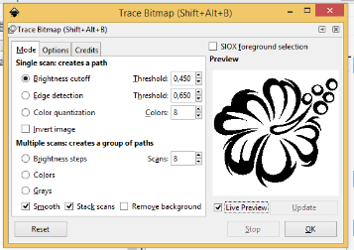
Quest 2: Ändra en bitmapp till en vektorgrafik
Process: Vad ska jag göra?
Ett nytt fönster öppnas. Kryssa i rutan vid "Live Preview" så att du kan se ändringarna i din bild när du ändrar värdet i "Threshold". Med tydliga bilder som vårt exempel är det bäst att använda "Ljusstyrka cutoff" för att ändra den till en vektorgrafik. Standardvärdet vid "Threshold" är 0,450. Om du ökar antalet blir bilden mörkare och tar in fler detaljer. Om du minskar det blir det mindre detaljer, men mindre avbrott om du tar en mer komplicerad bild i annan färg. Bäst prova några olika inställningar och bestäm sedan vilken som passar bäst för dig just i det ögonblicket. När du är nöjd med förhandsgranskningen, tryck på OK-knappen.

Slide 57
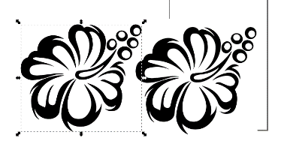
Quest 2: Ändra en bitmapp till en vektorgrafik
Process: Vad ska jag göra?
Nu är din vektorgrafik ovanför din originalbild och du måste flytta den åt sidan för att se resultatet. Du borde ha fått en bild med tydligare konturer, inga pixlar.

Slide 58
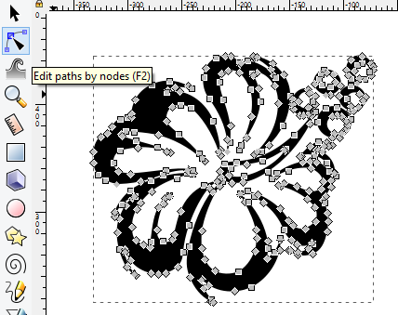
Quest 2: Ändra en bitmapp till en vektorgrafik
Process: Vad ska jag göra?
Om du är nöjd med resultatet, ta bort originalbilden. Om du inte är säker på vilken som är vektorgrafiken och vilken originalet trycker du på knappen "Redigera sökvägar efter noder" och klickar på bilden. Om det är vektorn får du många små noder (rutor) på den.

Slide 59
Quest 2: Ändra en bitmapp till en vektorgrafik
Process: Vad ska jag göra?
Om du vill kan du ta bort noder för att få en smidigare bild. För att göra det, klicka på noden du vill ta bort och tryck på raderingsknappen på ditt tangentbord. Den blå/gula noden på bilden är aktiv. Du kan ta bort den eller flytta runt den.

Slide 60
Quest 2: Ändra en bitmapp till en vektorgrafik
Process: Vad ska jag göra?
När bilden är som du vill ha den måste du ta fyllningsfärgen och ställa in streckfärgen istället för att se vilka linjer din vinylskärare skulle klippa senare. För att komma till menyn "Fyll och linje", välj "Objekt" i aktivitetsfältet.

Slide 61
Quest 2: Ändra en bitmapp till en vektorgrafik
Process: Vad ska jag göra?
Ett nytt fönster öppnas med tre diagram på. Den första är "Fill", sedan "Stroke paint" och den sista "Stroke style". Vi kommer att använda de två första. I "Fill" väljer du X, vilket betyder "ingen fyllning". Din bild verkar försvinna. Sedan byter du till nästa flip "Stroke paint" och väljer den helt fyllda rutan. Nu ska konturerna av din bild visas igen.

Slide 62
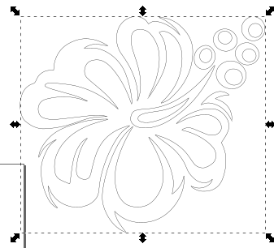
Quest 2: Ändra en bitmapp till en vektorgrafik
Process: Vad ska jag göra?
Det är så vår exempelbild ser ut nu. Den är redo för vinylskäraren. Kom ihåg att spara dina framsteg så att de inte går förlorade om något oväntat händer under arbetet.

Slide 63
Quest 2: Ändra en bitmapp till en vektorgrafik
Process: Vad ska jag göra?
Om du raderar något av misstag eller inte är nöjd med ändringarna du gjort, använd "Ångra-knappen" eller genvägen "Ctrl+Z"

Slide 64
Quest 2: Ändra en bitmapp till en vektorgrafik
Slutsats: Vad tar jag med mig?
Nu är det dags att spara filen och använda vår bild i ditt arbete

Slide 65
Självbedömning
Flervalsfrågor: stärk din inlärning
Fråga 1: Vad är fablab:
a) En plats att spela
b) En plats att skapa
c) En plats att lära och uppfinna
d) Allt ovan
Fråga 2: I Inkscape kan du bara göra 2D-design:
a) Rätt
b) Fel
Fråga 3: I Inkscape kan du…
a) Använda valfri bild på internet
b) Använda endast dina egna bilder
c) Använda clipart med endast två färger
d) Inte använda bilder

Slide 66
Självbedömning
Flervalsfrågor: stärk din inlärning
Fråga 4: Tinkercad är:
a) För proffs
b) Designad för barn
c) För alla åldrar och alla stadier
d) För nybörjare
Fråga 5: I Meshmixer:
a) Byggs former
b) Ändras och kombineras färdiga mönster
c) Ritas 2D-mönster
d) Behöver man vara professionell

Slide 67
Sammanfattning
Fablab
Tinkercad
Fab Lab (Fabrication Laboratory) är en verkstad med utrustning och verktyg för att göra nästan vad som helst.
Tinkercad är ett 3D CAD-program från Autodesk som är lätt att använda och passar för t.ex. designa små enkla delar för 3D-utskrift.
A
B
C
D
Meshcmixer
Inkscape
I motsats till Tinkercad skapar du
inte former i Meshmixer men
ändrar och kombinerar färdiga
mönster
Används ofta för både konstnärliga och tekniska illustrationer.

Slide 68
Tack!
Fortsätt din utbildning på www.projectspecial.eu!

